Slide 1
Estrategia integral de trade marketing para incrementar la demanda de alimentos balanceados para cerdos en puntos de venta estratégicos en la zona centro del país (Cotopaxi, Tungurahua y Chimborazo)
Mayra Cortez
David Jaramillo

Slide 2
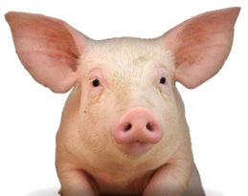
Resumen
1996 Incremento: Producción y consumo
Oportunidad de negocio
Tendencias mundiales + Beneficios
ALIMENTO DE CALIDAD + SERVICIO= CLIENTE SATISFECHO
Falta de información de clientes PDV = DEBILIDAD
INFORMACIÓN COMPLETA = Nuevo MERCADO

Slide 3
Reseña histórica
Filosofía
Existe para alimentar bien generando desarrollo en el sector agropecuario.
FUNDADA EN 1957
Valores
Integridad: Decir la verdad y obrar en forma transparente.
Responsabilidad: Trabajar bien siendo eficientes.
Solidaridad: Colaborar con los demás con solidaridad.

Slide 4
Descripción del negocio
1981 Producción interna.
1990 Oferta al mercado.
Balanceados varias especies.
17.000 TM/mes – 40% PDV – 60% clientes directos.

Slide 5
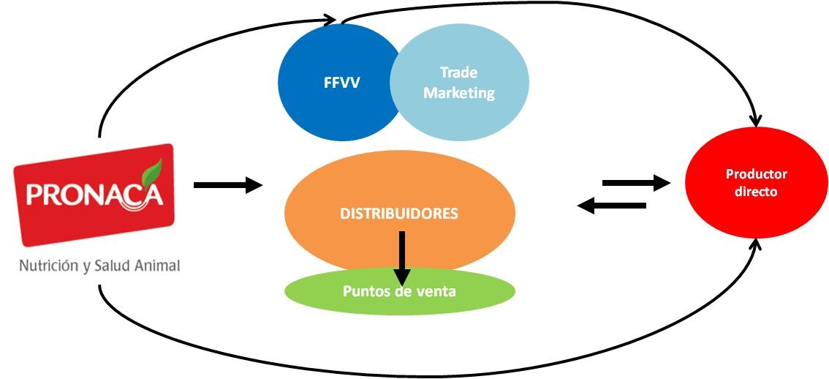
Estrategia actual del negocio

Slide 6
Problema
> PARTICIPACIÓN
CLIENTES
Concentración de posibles clientes en zona centro.
Mercado potencial en Cerdos.
Desconocimiento al detalle de los clientes del PDV.
Ventas en PDV 40%.
Presencia de marcas de la competencia.

Slide 7
Hipótesis
Mercado balanceados poco explotado zona centro.
Utilizan balanceados para engorde, grandes productores en su mayoría.
El posicionamiento de marca es representativo.
Crecimiento significativo de PDV en esta zona.

Slide 8
Objetivo
Implementar una estrategia de trade marketing que diseñada a partir de conocimiento de los clientes potenciales en los puntos de venta estratégicos de la zona centro (Cotopaxi, Tungurahua y Chimborazo) permita potencializar la demanda de alimentos balanceados para cerdos.

Slide 9
Investigación de mercado
Conocer detalladamente volumen de venta de sus productos.
Conocer dónde está la competencia.
Mejorar distribución y cobertura en PDV.

Slide 10
Métodos de investigación
Fase1: Descriptivo (cuantitativo)
Determinación de la muestra representativa.
Recopilación de información.
Cruce de información.

Slide 11
Métodos de investigación
Fase 2: Descriptiva
(cuantitativa)
Comparativo de datos históricos (PRONACA).
Información actualizada
(Inv. Exploratoria).
Volúmenes.

Slide 12
Determinación de la muestra
Para determinar la muestra de los PDV que interesa encuestar se utilizó la fórmula de cálculo de la muestra para poblaciones finitas:
Donde:
N= Población estimada (60)
Z= Coeficiente de confianza: 95% (1,96)
p, q= Proporción esperada 50% (0,50)
e = Nivel de error: 5% (0,05)

Slide 13
Determinación de la muestra
Censo: 422 PDV - Trade: 140 PDV
 |  | TOTAL VENTAS |  | PROMEDIO VENTAS
Provincia | PDV | USD | TM/mes | USD | TM/mes
Chimborazo | 24 | $ 71.870,20 | 117,82 | $ 2.994,59 | 4,53
Cotopaxi | 14 | $ 72.102,00 | 118,20 | $ 5.150,14 | 8,44
Tungurahua | 22 | $ 29.585,00 | 48,50 | $ 1.344,77 | 1,80
Total general | 60 | $ 173.557,20 | 284,52 | $ 2.892,62 | 4,25

Slide 14
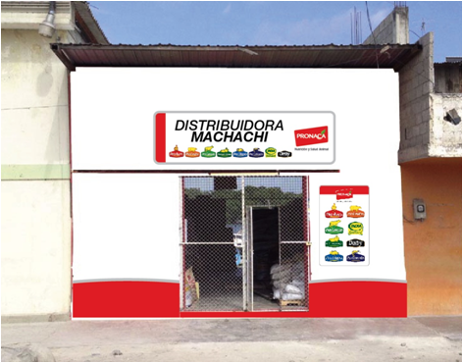
Estrategia trade actual
Visibilidad de locales.
Estrategias comerciales.
Apoyo publicitario e imagen.
ENFOQUE EN EL LOCAL
NO EN EL CLIENTE

Slide 15
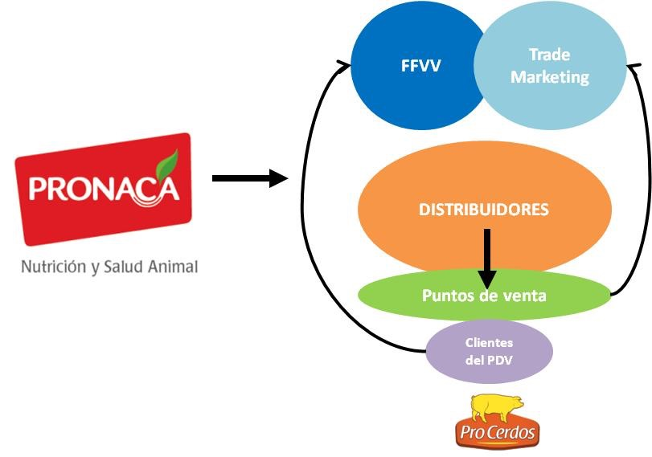
Estrategia del negocio propuesta

Slide 16
Estrategia trade propuesta
Actividades de impulso:
Asesoría técnica. (b.datos)
Día del Cerdito. (b.datos, incentivos y premios)
Visitas post-evento (técnico + dueño PDV).
Seguimiento de clientes a través de técnicos PRONACA.
Capacitaciones técnicas a clientes.

Slide 17
Resultados esperados
Bases de datos sólidas de clientes.
Captación de nuevos clientes.
Fidelización de marca.
Crecimiento en participación
de mercado.

Slide 18
Presupuesto PRONACA
Actividad | Total inversión
Trade MK | $ 102.500,00
Actividades en PDV | $ 10.000,00
Materiales POP | $ 25.000,00
Muestras productos | $ 2.500,00
Publicidad interna | $ 20.000,00
Rotulación y pintura | $ 45.000,00
Total general
$ 359.500,00

Slide 19
Presupuesto Actividades Trade
PRESUPUESTO ACTIVIDADES TRADE -POR ACTIVIDAD-
Cant. | Artículo | Valor unitario | Valor total
40 | Planes alimentación | $ 1,20 | $ 48,00
15 | Gorras | $ 3,80 | $ 57,00
15 | Llaveros | $ 0,60 | $ 9,00
15 | Libretas | $ 1,20 | $ 18,00
15 | Esferos | $ 0,50 | $ 7,50
15 | Bolsos | $ 1,00 | $ 15,00
15 | Camisetas | $ 2,50 | $ 37,50
5 | Banderines | $ 1,12 | $ 5,60
 |  | TOTAL | $ 197,60
PRESUPUESTO ACTIVIDADES TRADE -INVERSIÓN INICIAL-
Cant. | Artículo | Valor unitario | Valor total
1 | Stand de impulso | $ 360,00 | $ 360,00
1 | Parlante | $ 250,00 | $ 250,00
2 | Inflables | $ 420,00 | $ 840,00
3 | Roll Up | $ 65,00 | $ 195,00
 |  | TOTAL | $ 1.645,00

Slide 20
Puesta en marcha
Ejemplo práctico

Slide 21
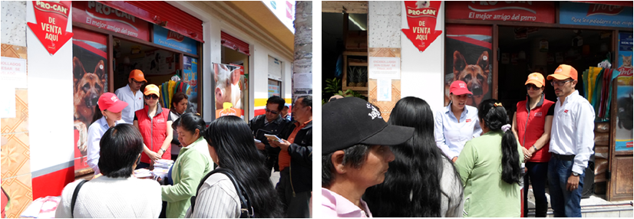
Puesta en marcha
Ejemplo práctico

Slide 22
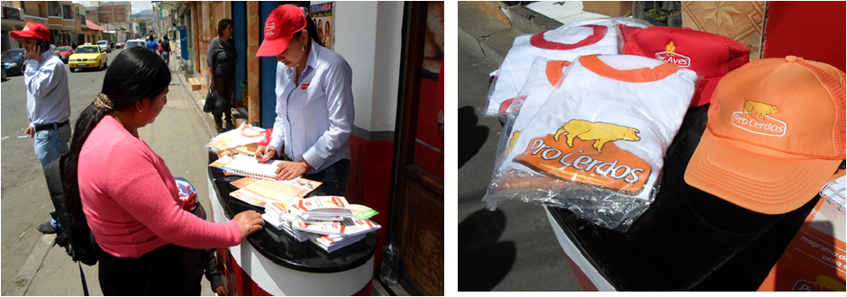
Puesta en marcha
Ejemplo práctico

Slide 23
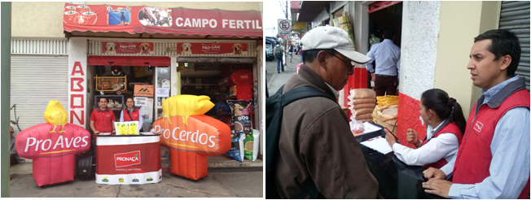
Puesta en marcha
Ejemplo práctico

Slide 24
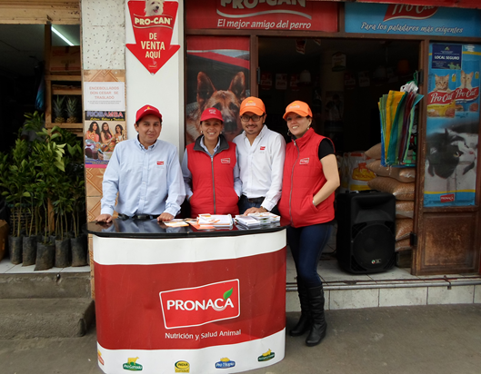
Puesta en marcha
Ejemplo práctico

Slide 26
Gracias

